Slide 1


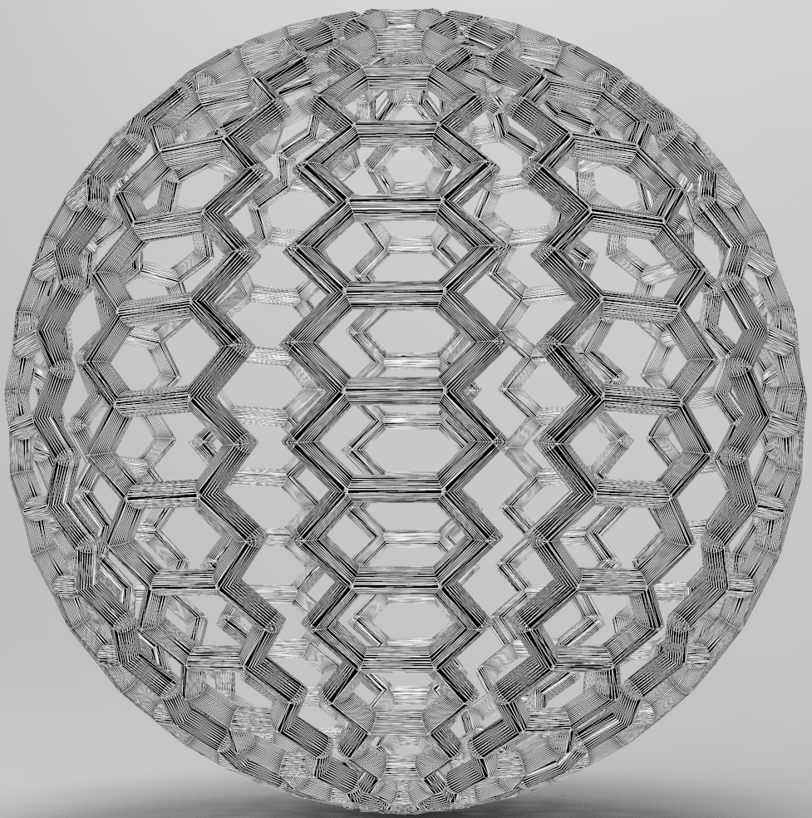
Qt&VTK
实现目标：QT的designer中嵌入VTK
制作者：茆成

Slide 2


CONTENT
目录
01
简单介绍搭建所需软件
02
搭建环境
03
cmake生成编译VTK
04
注意
05
信号槽
06
做一个5*5*5的空间做随机生成20万个随机颜色的点

Slide 3
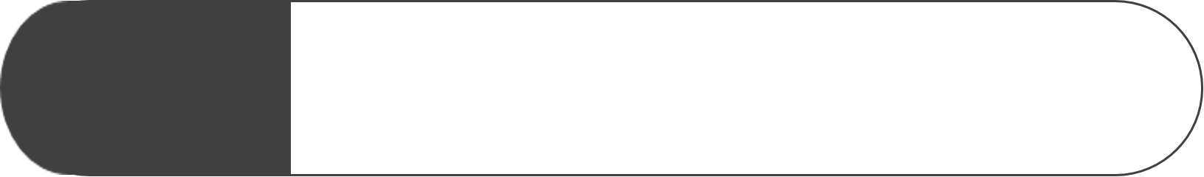
01
QT,VTK,MinGW,CMake简介
Qt:https://qt-project.org/，Qt是1991年奇趣科技开发的一个跨平台的C++图形用户界面应用程序框架。它提供给应用程序开发者建立艺术级的图形用户界面所需的所有功能。Qt很容易扩展，并且允许真正地组件编程。基本上，Qt 同X Window上的Motif，Openwin，GTK 等图形界面库和Windows 平台上的MFC，OWL，VCL，ATL是同类型的东西。
vtk:https://www.mingw.org，视觉化工具函式库（VTK，Visualization Toolkit）是一个开放源码，跨平台、支援平行处理的图形应用函式库。
MinGW:http://www.mingw.org，MinGW，是Minimalist GNU on Windows的缩写。它是一个可自由使用和自由发布的Windows特定头文件和使用GNU工具集导入库的集合，允许你在GNU/Linux和Windows平台生成本地的Windows程序而不需要第三方C运行库。
Cmake:https://cmake.org/，cmake是一种跨平台编译工具，比make更为高级，使用起来要方便的多，cmake主要是编写cmakelists.txt文件，然后用cmake命令将cmakelists.txt转化为make所需要的makefile文件，最后使用make命令编译源码生成棵执行程序或共享库。

Slide 4
02
搭建环境
本机环境（win10 专业版）
软件：qt：5.5.1 http://download.qt.io/archive/qt/
​ MinGW，https://mirrors.tuna.tsinghua.edu.cn/osdn/mingw/68260/mingw-get-setup.exe
​ cmake: 3.13.4，https://github.com/Kitware/CMake/releases/download/v3.13.4/cmake-3.13.4.zip
​ vtk:7.7.1，https://www.vtk.org/files/release/8.2/VTK-8.2.0.zip
​ vs:2013(社区版)，https://msdn.itellyou.cn/

Slide 5
03
如何在Qt_creator中加入QVTK组件
1.创建目录
在d盘目录下创建vtkDir目录，在vtkDir中创建两个目录，一个为vtkDir(存放VTK7.7.1文件)，一个为vtkbin(存放cmake编译后的文件)。
2. 打开cmake编译VTK文件（我在blog中有详细的记录，已经很详细）
https://github.com/MaoChengEr/qtVtk
3.附件：

Slide 6
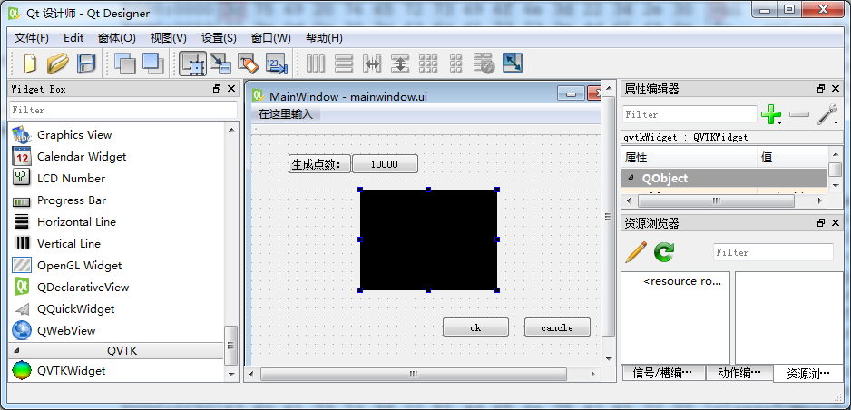
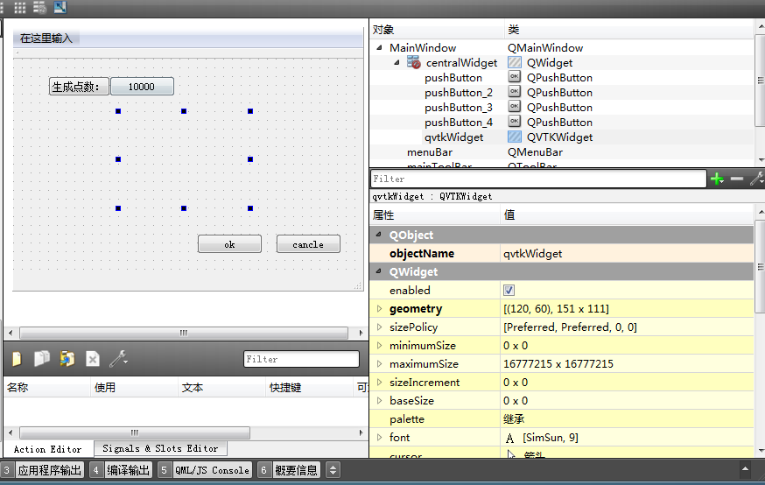

04
注意
1.在.pro文件中加入VTK的时候，会出现一些错误。
在qt_creator中能够正常显示qvtkwidget窗口，但是在编辑器里面却看不见qvtkwidget的窗口，这个关系不大，虽然看不见但是可以正常编辑和调用此窗口。
2.找不到“QVTKWidget.h”文件，这是因为没有执
行qmake造成的。

Slide 7
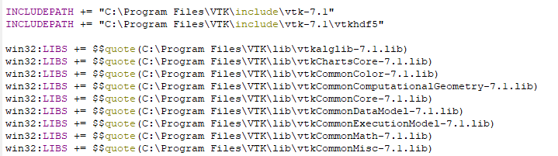
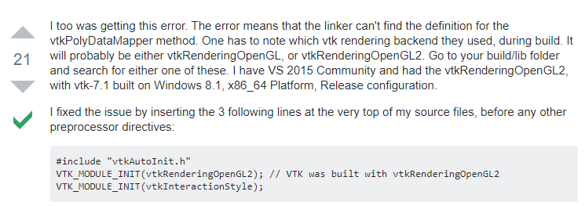
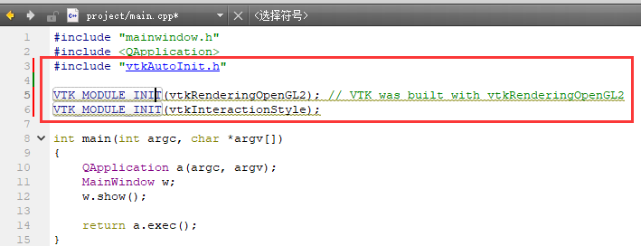
04
注意
3.新建带ui界面的qt的环境配置问题，首先需要加上必要的lib库文件
4. Generic Warning: In D:\data\vtk_src\VTK-7.1.1\Rendering\Core\vtkRenderWindow.cxx, line 40
Error: no override found for 'vtkRenderWindow'.

Slide 8
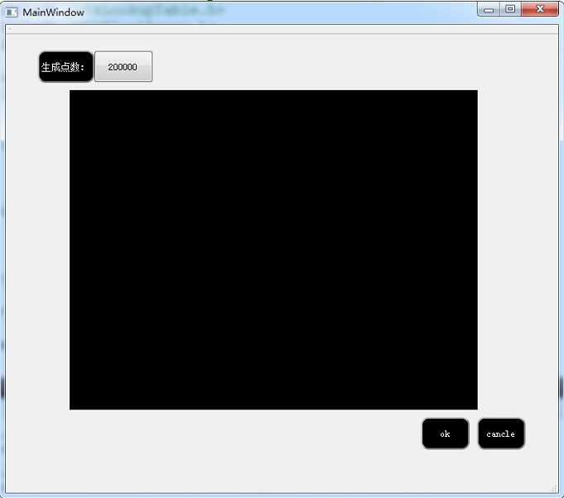
04
注意
5.一切准备工作做好后，正常显示窗口如右图所示。

Slide 9
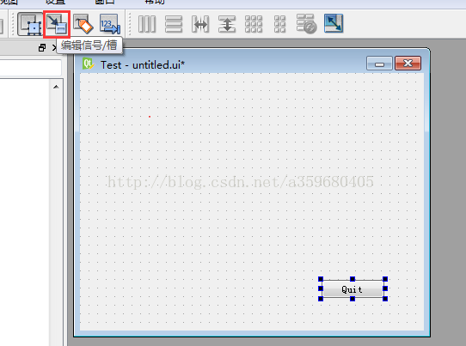
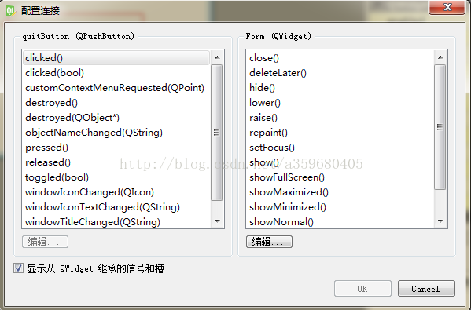
05
信号槽
简单解释一下什么叫做信号槽
信号和槽是一种高级接口，应用于对象之间的通信，它是 QT 的核心特性，也是 QT 区别于其它工具包的重要地方。它为高层次的事件处理自动生成所需要的附加代码。在我们所熟知的很多 GUI 工具包中，窗口小部件 (widget) 都有一个回调函数用于响应它们能触发的每个动作，这个回调函数通常是一个指向某个函数的指针。但是，在 QT 中信号和槽取代了这些凌乱的函数指针，使得我们编写这些通信程序更为简洁明了。 所有从 QObject 或其子类 ( 例如 Qwidget) 派生的类都能够包含信号和槽。当对象改变其状态时，信号就由该对象发射 (emit) 出去，这就是对象所要做的全部事情，它不知道另一端是谁在接收这个信号。这就是真正的信息封装，它确保对象被当作一个真正的软件组件来使用。槽用于接收信号，但它们是普通的对象成员函数。一个槽并不知道是否有任何信号与自己相连接。而且，对象并不了解具体的通信机制。 你可以将很多信号与单个的槽进行连接，也可以将单个的信号与很多的槽进行连接，甚至于将一个信号与另外一个信号相连接也是可能的，这时无论第一个信号什么时候发射系统都将立刻发射第二个信号。总之，信号与槽构造了一个强大的部件编程机制。

Slide 10
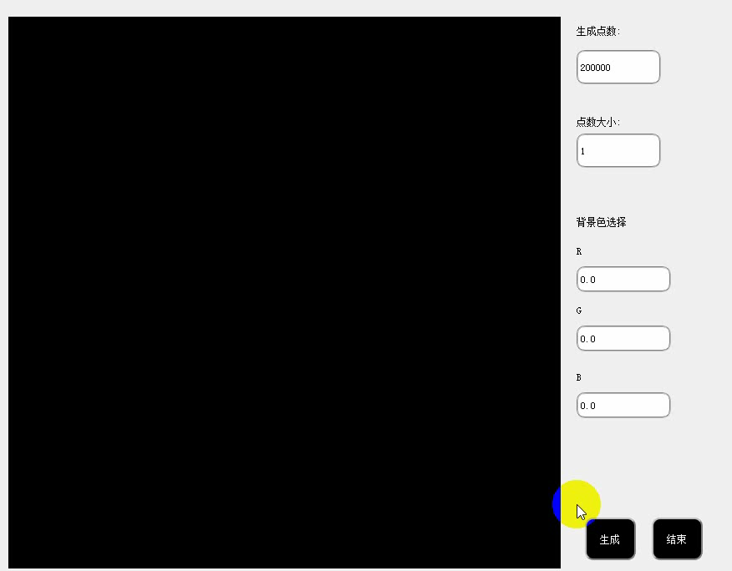
06
5*5*5的空间做随机生成20万个随机颜色的点
展示效果：
为了更好显示效果，生成点数选用的是2w个点，点的大小设置为3，背景r，g，b：（255,255,255）
默认是200000个点在5*5*5的空间里随机生成。

Slide 11
06
5*5*5的空间做随机生成20万个随机颜色的点
VTk通过数据流实现变信息为图形数据的。
数据流一般为：source—filter—mapper—actor—render—renderwindow—interactor。
要理解工作原理，首先明确几个类型：
1.vtkSource(数据源) 这个就好比一个剧本里面的角色，让演员知道要演的是什么人物。
数据源有：vtkConeSource，vtkSphereSource,vtkOutlineSource...等等。
它们都继承与vtkPolyDataAlgorithm类，该类用于提供不同的类型的数据源
2.vtkMapper(映射器) 它就像是一个剧本，应该如何塑造角色的装扮
映射器有：vtkDataSetMapper,vtkMultiGroupPolyDataMapper,vtkPolyDataMapper。
它们都继承于vtkMapper类。所有的数据对象都要通过映射器Mapper映射到vtkActor中。
3.vtkActor(演员） 有了剧本，有了角色，得找个真人来演出这个剧本了。
该类继承于vtkProp3D,有4个子类：vtkFollow,vtkLODActor,vtkMesaActor,vtkOpenGLActor.
4.vtkRenderer(渲染器) 这个过程就相当于对演员进行化妆并布置场景；
该类继承于vtkViewport,有2个子类：vtkMesaRender,vtkOpenGLRender.
该类另外一个作用是设置窗口vtkRenderWindow的背景.
5.vtkRenderWindow(窗口) 这个就相当于个舞台 ，把准备好的演员放进去，准备表演了；
该类继承于vtkWindow,有2个子类：vtkMesaWindow,vtkOpenGLWindow.
6.vtkRenderWindowInteractor(窗口交互器) 这个像摄像机，用于捕捉演员的动作，然后传给导演看
7.vtkInteractorObserver(观察者) 有点导演的意思，导演通过观看录像后，做出一系列调整

Slide 12
06
5*5*5的空间做随机生成20万个随机颜色的点
1. vtkSmartPointer
智能指针：智能指针可以自动管理引用计数的增加和减少，若检测到某对象的引用计数减少为0，
则会自动释放给对象的资源。 这又要回到vtk中创建对象的方式上了： vtk有两种创建对象的方式：
①使用vtkObjectBase里的静态成员函数New()，再用Delete()方法析构。
②使用智能指针的方式vtkSmartPointer < T >的方式。

Slide 13
06
5*5*5的空间做随机生成20万个随机颜色的点
vtkSmartPointer：
1.VTK中的智能指针类为vtkSmartPointer，是一个模板类，继承自vtkSmartPointerSmart类。vtkSmartPointer类中定义一个vtkObjectBase类型的指针对象Object，用于存储智能指针中实际生成的对象。
2.vtkSmartPointer中定义了静态函数New()来生成一个智能指针对象。该函数根据模板参数类型来生成一个对象，并将其保存在基类vtkSmartPoitnerBase的成员变量Object中。vtkSmartPointer重载了‘->’操作符，返回实际的模板类型的的对象，因此可以方便的访问对象的成员函数。
vtkSmartPointer<vtkRenderer> Renderer = vtkSmartPointer<vtkRenderer>::New();
Renderer->AddActor(anActor);
3. vtkSmartPointer重载了赋值操作符，可以在vtkSmartPointer对象之间进行赋值。
4.当一个智能指针对象的生命周期结束时，会自动调用其析构函数释放内存。在析构函数中会调用内部对象object的UnRegister()函数修改引用计数。

Slide 14
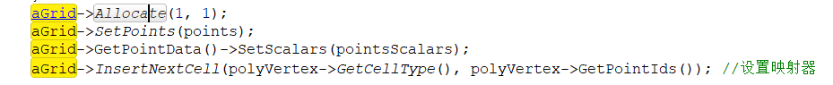
06
5*5*5的空间做随机生成20万个随机颜色的点
非结构化网络集（vtkUnstruturedGird）：
非结构化网格集是最常见的数据集类型，它的拓扑结构的几何结构都是非结构化的，在此数据集中所有单元类型都可以组成任意组合（dataset represents arbitrary combinations of allpossible cell types），所以单元的拓扑结构从零维延伸至三维，在VTK中任一类型的数据集都可用非结构化网格来表达，非结构化网格被用于有限元分析、计算几何和图形表示等领域。
vtkSmartPointer<vtkUnstructuredGrid> aGrid = vtkSmartPointer<vtkUnstructuredGrid>::New();

Slide 15
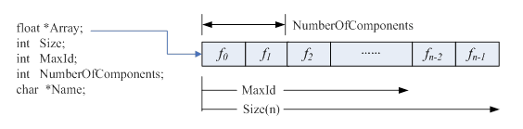
06
5*5*5的空间做随机生成20万个随机颜色的点
vtkDataArray：
数据数组的访问是基于索引的，从零开始计数。我们以vtkFloatArray类来说明如何在VTK中实现连续内存的数据数组。如下图所示，变量Array是一个指向浮点型数组的指针，数组的长度由变量Size指定，由于数组的长度是动态地增加的，所以当存储数据的数组长度超出指定的长度时，会自动触发Resize()操作来调整数组的长度，使数组的长度变成原来的两倍，MaxId是一个整型的偏移量，用来定义最后一个插入的数据的索引。如果没有数据插入，MaxId等于-1，否则，MaxId的值介于0到Size之间，即0≤MaxId<Size。

Slide 16
THANKS
参考blog
https://blog.csdn.net/xuyi1218037/article/details/84313217
http://www.cnblogs.com/tianhu9102/p/7641397.html
http://blog.sina.com.cn/s/blog_c6edd4480102x3h4.html
http://blog.sina.com.cn/s/blog_c6edd4480102x3h4.html
参考文献:
https://vtk.org/
https://www.cnblogs.com/lidabo/p/7359422.html
https://vtk.org/doc/release/5.4/html/classes.html
https://www.kancloud.cn/kancloud/open-source-architecture/53167

